Slide 1
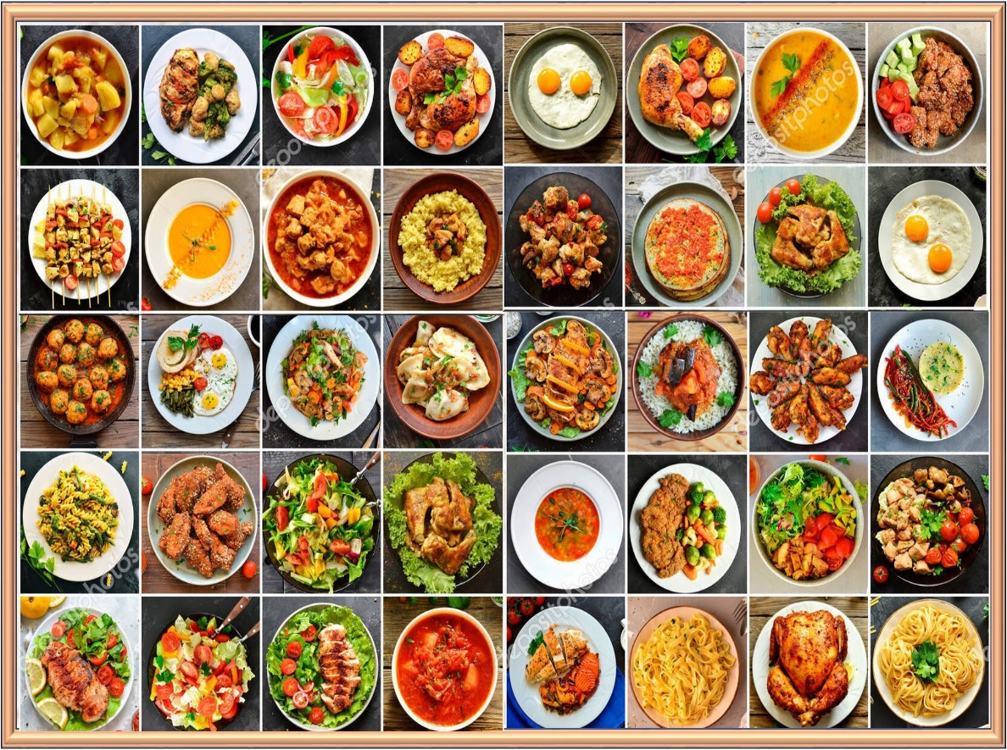
সকল প্রসংশা মহান সৃষ্টিকর্তার
খাদ্যের উৎস

Slide 2
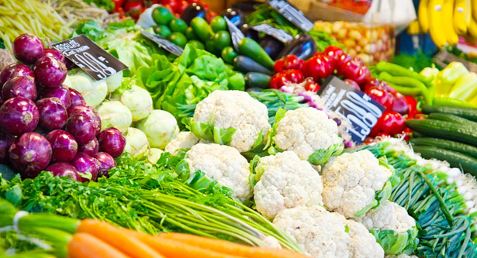
আজকের ক্লাসে সবাইকে স্বাগত

Slide 3
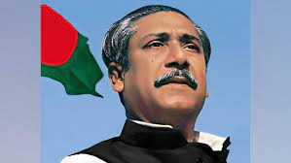
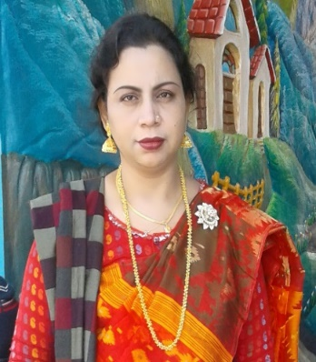
পরিচিতি
মোছাঃ নাইচ আক্‌তার
শ্রেণি: চতুর্থ
বিষয়: প্রাথমিক বিজ্ঞান
সময়: ৪০ মিনিট
তারিখ: ০৮/০৪/২০২২ খ্রি:
সহকারী শিক্ষক
খড়িখালী সরকারী প্রাথমিক বিদ্যালয়
ঝিনাইদহ সদর, ঝিনাইদহ।
E-mail: mstniceaktermubin@gmail.com

Slide 4
এসো একটি ভিডিও দেখি
ভিডিওতে আমরা কী দেখলাম?
বিভিন্ন প্রকার খাদ্য !

Slide 5
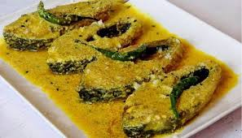
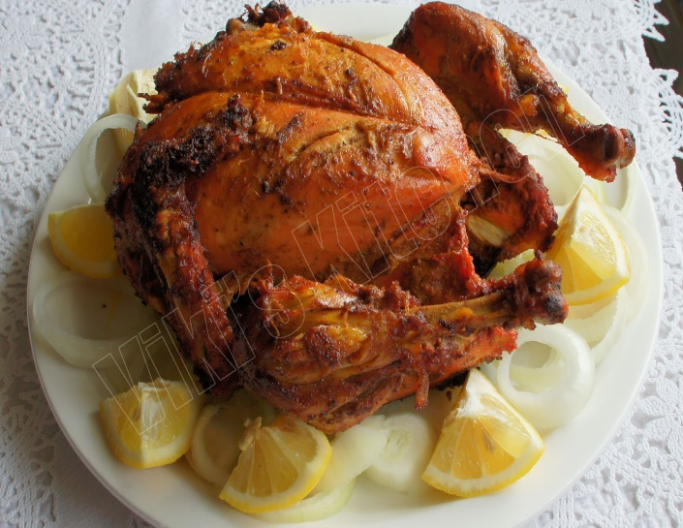
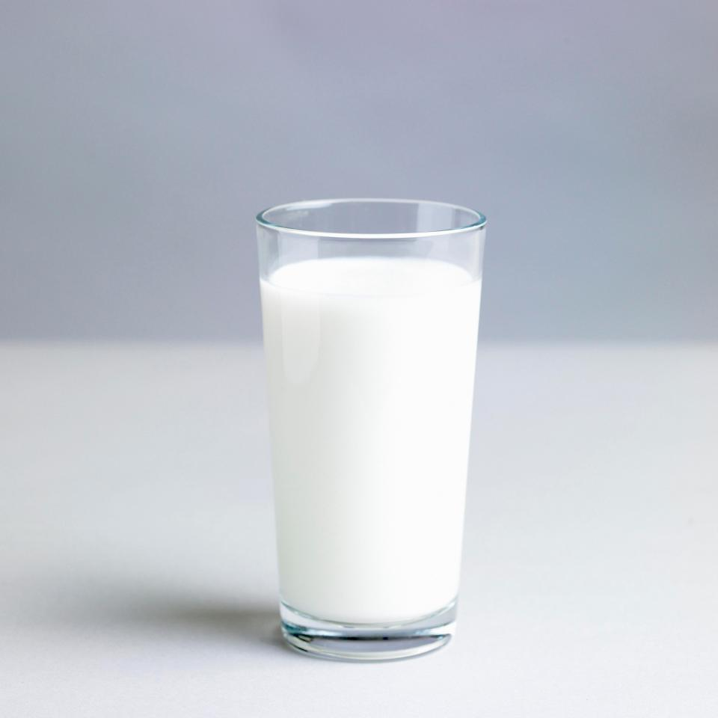
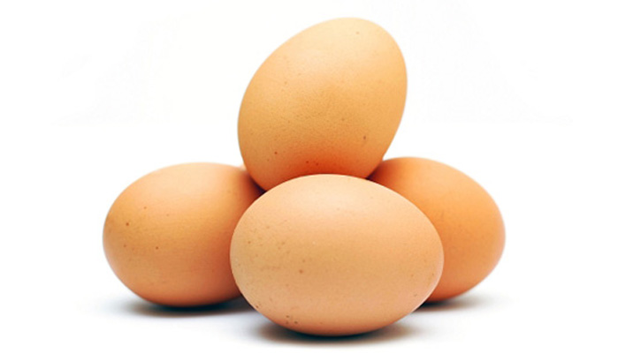
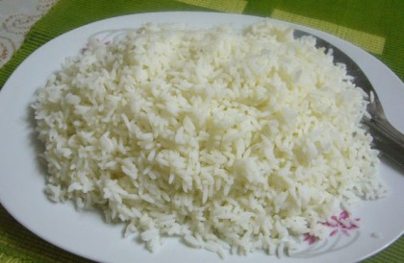
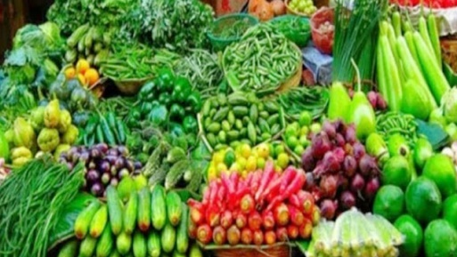
এগুলো কিসের ছবি?
এসো কিছু ছবি দেখি
এগুলো আমরা কোথা থেকে পাই?
এগুলো আমরা কী করি?
মাছ
মাংস
দুধ
ভাত
শাকসবজি
ডিম
এগুলো আমরা উদ্ভিদ ও প্রাণী থেকে পাই।
এগুলো আমরা খাদ্য হিসাবে গ্রহণ করি।

Slide 6
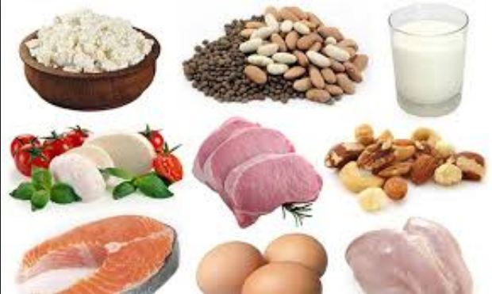
আমাদের আজকের পাঠ
খাদ্যের উৎস
(বেঁচে থাকার জন্য……ডিম ও দুগ্ধজাত খাদ্যদ্রব্য)

Slide 7
শিখনফল
পাঠ শেষে শিক্ষার্থীরা............
৮.৪.১ খাদ্যের উৎস সম্পর্কে বলতে পারবে;
৮.৪.২ উদ্ভিদ থেকে প্রাপ্ত খাদ্যের নাম বলতে পারবে;
৮.৪.৩ প্রাণী থেকে প্রাপ্ত খাদ্যের নাম বলতে পারবে;
৮.৪.৪ খাদ্যের প্রকারভেদ বলতে পারবে।

Slide 8
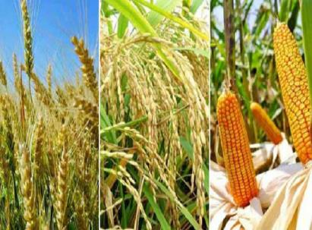
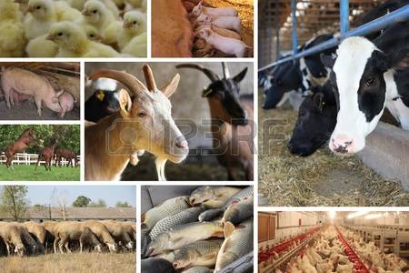
বেঁচে থাকার জন্য আমাদের কী প্রয়োজন?
এই খাদ্যগুলোর উৎস আমরা কোথা থেকে পাই?
খাদ্যের উৎস কয় প্রকার?
খাদ্য কী?
খাদ্যঃ যে সকল দ্রব্য গ্রহণ করলে শরীরের ক্ষয় পূরণ, বৃদ্ধিসাধন, তাপ উৎপাদন ও রোগ প্রতিরোধ ক্ষমতা বৃদ্ধি পায় তাকেই খাদ্য বলে।
খাদ্য প্রয়োজন
খাদ্য দ্রব্যের উৎস ২ প্রকার। যথা- উদ্ভিজ্জ খাদ্যদ্রব্য ও প্রাণিজ খাদ্যদ্রব্য।
এই খাদ্যগুলোর উৎস আমরা পরিবেশের বিভিন্ন উদ্ভিদ ও প্রাণী থেকে পাই।

Slide 9
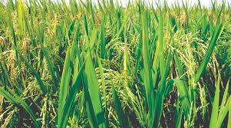
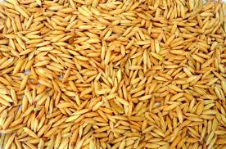
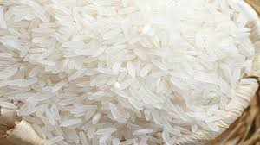
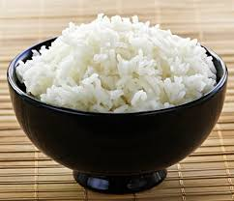
নিচের চিত্রে কী কী দেখতে পাচ্ছ?
ধান থেকে আমরা কী কী খাবার পাই?
ধান গাছ
ধান
চাউল
ভাত
ভাত , চাউল এবং অন্যান্য খাবার পাই।

Slide 10
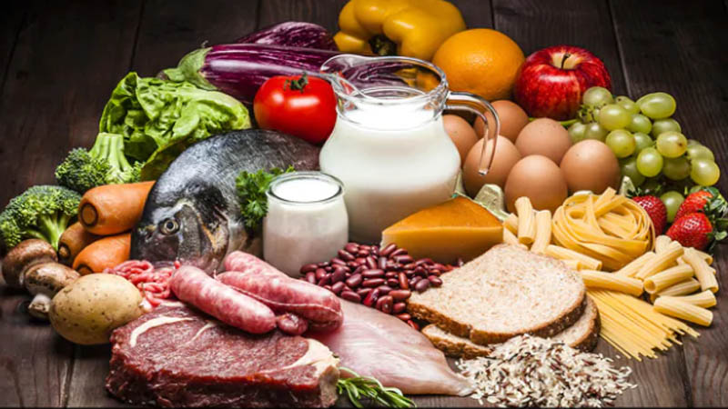
একক কাজ
সময়: ৫ মিনিট
1. বেঁচে থাকার জন্য আমাদের খাদ্য প্রয়োজন। এই খাদ্যের উৎস কয় প্রকার ও কী কী?

Slide 11
এসো একটি ভিডিও দেখি

Slide 12
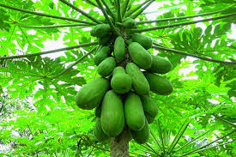
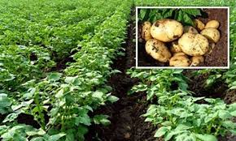
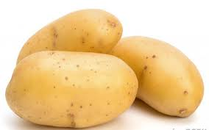
ছবিতে কী কী দেখতে পাচ্ছ?
চিত্রে এ সব খাদ্যের উৎস কোথা থেকে পাই?
পেঁপে গাছ
পেঁপে
আলুগাছ
উপরের এ সব খাদ্যের উৎস উদ্ভিদ থেকে পাই।
আলু

Slide 13
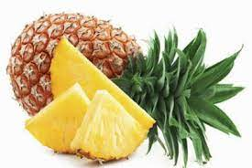
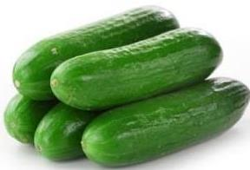
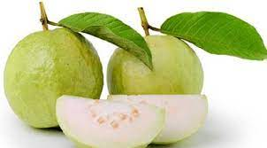
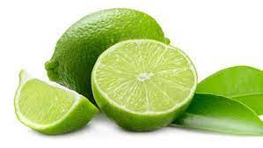
ছবিতে কী কী দেখতে পাচ্ছ?
চিত্রে এ সব খাদ্যের উৎস কোথা থেকে পাই?
আনারস
শসা
পেয়ারা
লেবু
উপরের এ সব খাদ্যের উৎস উদ্ভিদ থেকে পাই।

Slide 14
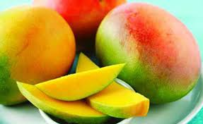
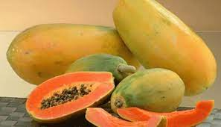
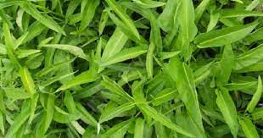
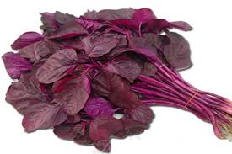
ছবিতে কী কী দেখতে পাচ্ছ?
চিত্রে এ সব খাদ্যের উৎস কোথা থেকে পাই?
আম
পেঁপে
কলমি শাক
লাল শাক
উপরের এ সব খাদ্যের উৎস উদ্ভিদ থেকে পাই।

Slide 15
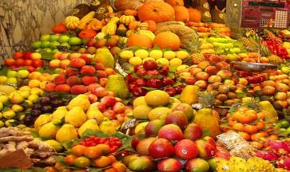
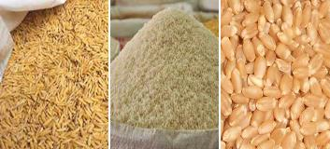
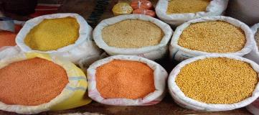
উদ্ভিজ্জ খাদ্যদ্রব্য কী?
চিত্রে এ সব খাদ্যের উৎস কোথা থেকে পাই?
নিচের চিত্রে কী কী দেখতে পাচ্ছ?
শাকসবজি
ফল
খাদ্যশস্য
ডাল
যেসব খাদ্যদ্রব্য উদ্ভিদ থেকে পাওয়া যায় তাদেরকে উদ্ভিজ্জ খাদ্যদ্রব্য বলে।
উপরের এ সব খাদ্যের উৎস উদ্ভিদ থেকে পাই।

Slide 16
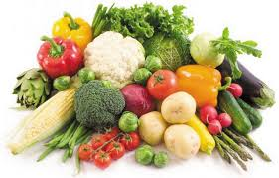
জোড়ায় কাজ
সময়: ৫ মিনিট
1. উদ্ভিজ্জ খাদ্যদ্রব্য কাকে বলে? উদ্ভিজ্জ খাদ্যের উদাহরণ দাও।

Slide 17
এসো একটি ভিডিও দেখি

Slide 18
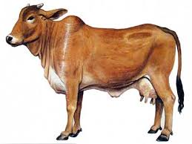
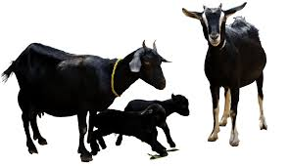
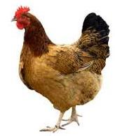
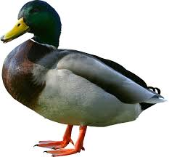
ছবিতে কী কী দেখতে পাচ্ছ?
খাদ্য গুলো আমরা কোথা থেকে পাই?
ছাগল
মুরগি
হাঁস
গরু
খাদ্য গুলো আমরা প্রাণী থেকে পাই।

Slide 19
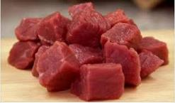
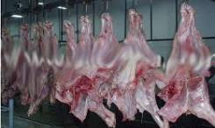
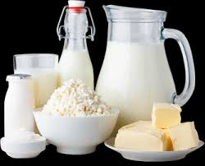
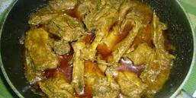
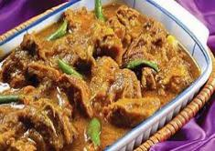
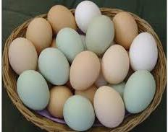
চিত্রে এ সব খাদ্যের উৎস কোথা থেকে পাই?
প্রাণী থেকে আমরা কী কী খাদ্য পাই?
গরুর মাংস
ছাগলের মাংস
দুগ্ধজাতদ্রব্য
মুরগির মাংস
হাঁসের মাংস
ডিম
উপরের এ সব খাদ্যের উৎস প্রাণী থেকে পাই।

Slide 20
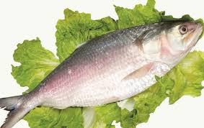
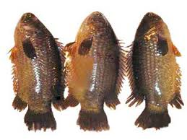
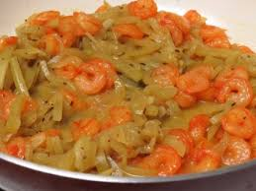
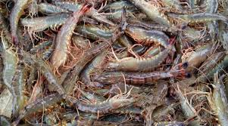
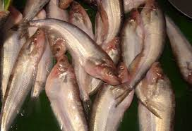
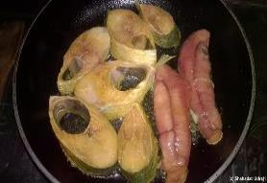
ছবিতে কী কী দেখতে পাচ্ছ?
প্রানিজ খাদ্যদ্রব্য কী?
চিত্রে এ সব খাদ্যের উৎস কোথা থেকে পাই?
যেসব খাদ্যদ্রব্য প্রাণী থেকে পাওয়া যায় তাদেরকে প্রানিজ খাদ্যদ্রব্য বলে।
বিভিন্ন প্রকার মাছ
উপরের এ সব খাদ্যের উৎস প্রাণী থেকে পাই।

Slide 21
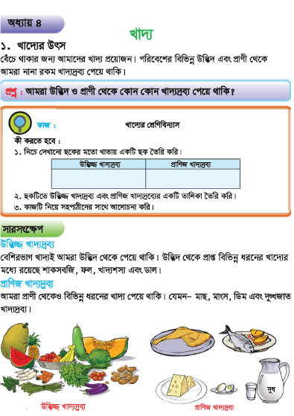
বই এর ২৮ নং পৃষ্ঠা খুলে মনযোগ সহকারে পড়।

Slide 22
দলগত কাজ
সময়: ৮ মিনিট
আমরা উদ্ভিদ ও প্রাণী থেকে কোন কোন খাদ্যদ্রব্য পেয়ে থাকি তার একটি তালিকা তৈরি কর?
উদ্ভিজ্জ খাদ্যদ্রব্য | প্রাণীজ খাদ্যদ্রব্য
সবজি, যেমন-গাজর,শাক
মাংস
ফল, যেমন- আম, জাম, কাঁঠাল,তরমুজ, কলা ইত্যাদি।
মাছ ও মুরগি
চিংড়ি
লতি ও পাউরুটি ইত্যাদি।
দুধ , পনির ও ডিম ইত্যাদি।

Slide 23
মূল্যায়ন
১. উৎস অনুসারে খাদ্যকে কয়ভাগে ভাগ করা যায় এবং কী কী?
2. আমরা কোথা থেকে খাবার পাই?
৩. উদ্ভিজ্জ খাদ্যের ৫টি নাম বল?
৪. প্রাণিজ খাদ্যের ৫টি নাম বল?

Slide 24
মূল্যায়ন
নিচের লেখা খাদ্যগুলোকে নিচের ছকে সাজাও
মাছ
সবজি
ডিম
ফল
ভাত
দুগ্ধজাতদ্রব্য
তেল
দুধ
গম
মাংস
চিংড়ি
শাক
উদ্ভিদ থেকে প্রাপ্ত খাদ্য
প্রাণী থেকে প্রাপ্ত খাদ্য

Slide 25
বাড়ির কাজ
উদ্ভিদ থেকে প্রাপ্ত খাদ্য এবং প্রাণী থেকে প্রাপ্ত খাদ্যের তালিকা তৈরি করে আনবে।

Slide 26
আজকের ক্লাসে সবাইকে ধন্যবাদ
খাদ্যের উৎস

